Slide 1

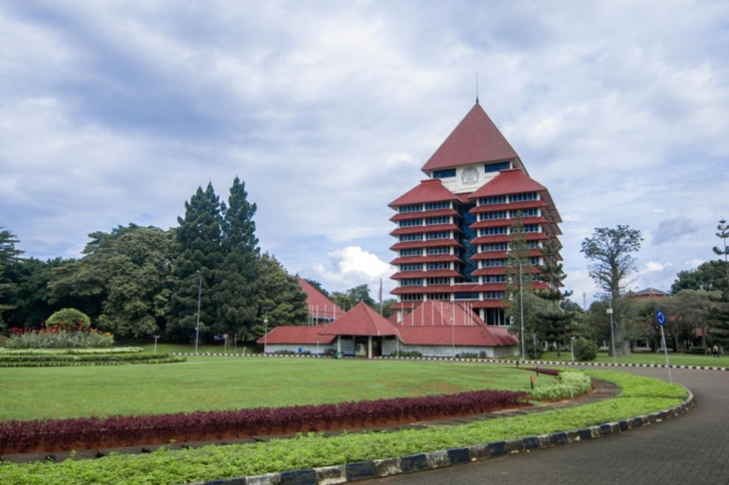
29 April 2026
EFISIENSI EKSPLORASI PADA PERMAINAN MINESWEEPER MENGGUNAKAN METODE CRITIC AS EXPLORER (CAE) DALAM KERANGKA DEEP Q-NETWORK (DQN)
Universitas Indonesia
Dosen Pembimbing
Muhammad Firdaus Syawaludin Lubis, S.T., M.T., Ph.D.
Dosen Penguji
Yan Maraden, S.T., M.T., M.Sc.
Alfan Prasekal, S.T., M.Sc., Ph.D.
Penulis
Yoel Dwi Miryano
Teknik Komputer (2206059534)

Slide 2
DAFTAR ISI
Pendahuluan
Tinjauan Pustaka
Perancangan & Implementasi Sistem
Eksperimen & Analisis
Penutup
02

Slide 3

PENDAHULUAN
Executive Summary
Tujuan
Meningkatkan efisiensi sampel DQN pada Minesweeper melalui eksplorasi berbasis ketidakpastian
Masalah
Eksplorasi ε‑greedy tidak efisien pada environment dengan observasi parsial, reward jarang, dan penalti fatal
Solusi
Mengintegrasikan CAE (bonus eksplorasi UCB dari representasi laten critic) ke dalam kerangka DQN
03

Slide 4
PENDAHULUAN
Latar Belakang
DQN sangat bergantung pada strategi eksplorasi
ε‑greedy kurang efisien pada environment dengan reward jarang dan penalti fatal
Eksplorasi acak sering menyebabkan terminasi dini
Minesweeper Adalah POMDP
Observasi parsial
Reward jarang
Penalti fatal
CAE memanfaatkan representasi laten critic untuk bonus eksplorasi UCB, tanpa menambah parameter atau modul baru
Integrasi CAE-DQN belum pernah diuji pada environment diskrit berbasis logika dengan penalti terminal
ε
?+
04

Slide 5
PENDAHULUAN
Rumusan Masalah
Validitas Implementasi (Correctness)
Efisiensi Sampel (Performance)
Adaptivitas Eksplorasi (Mechanism)
Kualitas Eksplorasi (Behavioral Quality)
05

Slide 6
PENDAHULUAN
Tujuan Penelitian
Memvalidasi Implementasi (Correctness)
Mengevaluasi Efisiensi Sampel (Performance)
Menganalisis Adaptivitas Eksplorasi (Mechanism)
Menilai Kualitas Eksplorasi (Behavioral Quality)
06

Slide 7
PENDAHULUAN
Manfaat Penelitian
Manfaat Praktis
Implementasi CAE-DQN terverifikasi sebagai acuan riset lanjutan
Bukti empiris: eksplorasi berbasis ketidakpastian lebih efektif dibandingkan acak pada environment risiko tinggi
Mengurangi ketergantungan pada tuning manual eksplorasi
Manfaat Akademis
Evaluasi pertama CAE pada environment diskrit-logika dengan penalty terminal
Analisis kualitatif perilaku self-annealing bonus dalam konteks inferensi logis
Dokumentasi teknik implementasi: Sherman-Morrison & normalisasi Welford
07

Slide 8
PENDAHULUAN
Batasan Masalah
Minesweeper 6 x 6, 4 ranjau
One-hot encoding 6 x 6 x 10
DQN (ε‑greedy) vs CAE-DQN
Arsitektur dasar identik
Pelatihan 80,000 episode
Metrik evaluasi
Win rate
Median progress
Median reward / episode
Number of clicks / episode
08

Slide 9
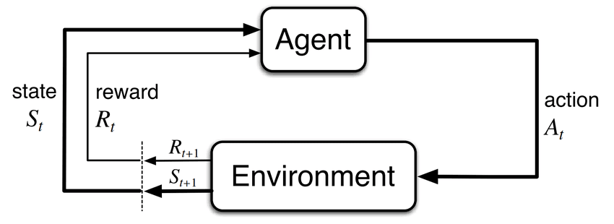

TINJAUAN PUSTAKA
Dasar Reinforcement Learning
RL = agent belajar mengambil Keputusan melalui interaksi langsung dengan environment
Tujuan = memaksimalkan expected discounted return
Minesweeper
State = konfigurasi papan yang teramati (parsial)
Action = memilih petak untuk dibuka
Reward = scalar positif/negative (aman, menang, kalah)
$$G_{t}=𝔼\left[\sum_{k=0}^{∞}{γ^{k}r_{t+k+1}}\right]$$
09

Slide 10
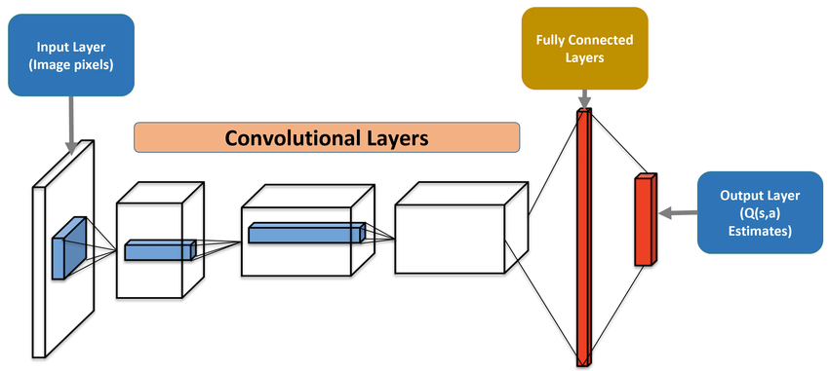

TINJAUAN PUSTAKA
Arsitektur DQN
Algoritma value-based yang menggabungkan Q-learning dengan neural network (NN)
Mengaproksimasi $Q^{∗}\left(s,a\right)$ melalui NN $Q\left(s,a;θ\right)$
Tiga Komponen Utama DQN
NN (MLP/CNN)
Experience Replay
Target Network
10

Slide 11
TINJAUAN PUSTAKA
DQN Baseline
Mengapa DQN Sebagai Baseline?
Action space diskrit
Arsitektur modular
Isolasi variabel
Fair Comparison
11

Slide 12
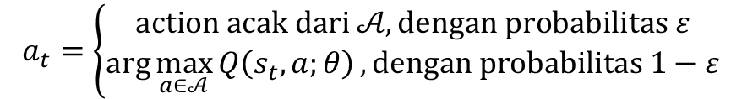
TINJAUAN PUSTAKA
Masalah Eksplorasi DQN
Eksplorasi vs Eksploitasi
Eksploitasi: pilih action dengan estimasi Q tertinggi
Eksplorasi: pilih action lain untuk memperoleh informasi baru
Mengapa Kurang Efektif di Minesweeper
Reward jarang, penalti fatal
Eksplorasi acak tidak membedakan petak informatif dan destruktif
Fase awal pelatihan cenderung mengalami terminasi dini, sedikit pengalaman berguna
$$a_{t}=\left\{\begin{aligned}action acak dari 𝒜, dengan probabilitas ε \\ \arg{\max_{a∈𝒜}{Q\left(s_{t},a;θ\right)}}, dengan probabilitas 1−ε\end{aligned}\right.$$
12

Slide 13
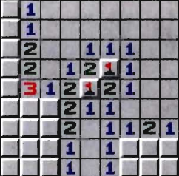
TINJAUAN PUSTAKA
Minesweeper
Minesweeper: Tantangan Logika & Observasi Parsial
NP-Complete: tidak ada algoritma deterministic yang menyelesaikan semua konfigurasi secara efisien
Karakteristik Utama
POMDP
Reward Jarang + Penalti Fatal
13

Slide 14
TINJAUAN PUSTAKA
RL pada Minesweeper
Studi Terdahulu
Gardea et al. (2015) – Tabular Q-Learning
Papan 4 x 4 (3 ranjau) > win rate ~70%
Papan 5 x 5 & 6 x 6 > win rate ~<5%
Gagal karena state space explosion
Wang & Lei (2025) – DQN (CNN, policy = ε‑greedy)
Papan 6 x 6 (4 ranjau) > win rate ~93.3%
Dibutuhkan ~1.5 juta training steps untuk konvergen
“There is still room for improvement in sample efficiency”
Eksplorasi ε‑greedy masih kurang efektif
“Meskipun DQN berhasil, efisiensi sampel masih dapat ditingkatkan melalui strategi eksplorasi yang lebih efektif”
14

Slide 15
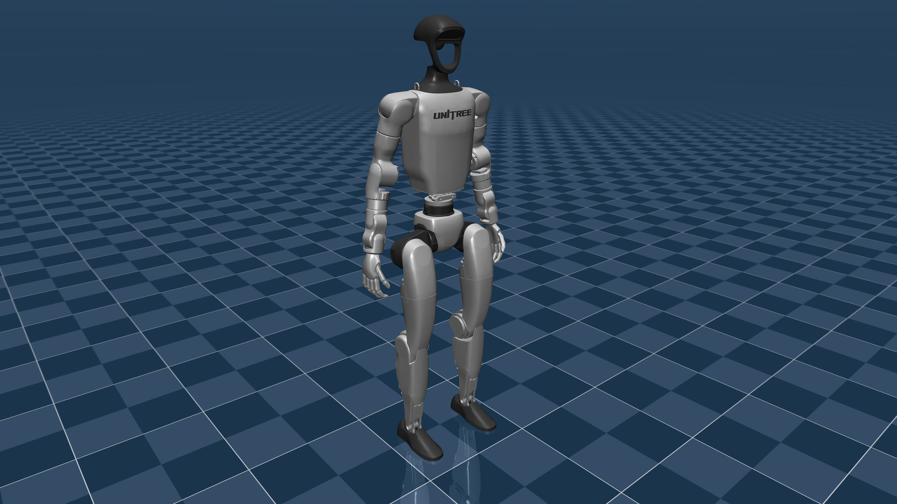


TINJAUAN PUSTAKA
Strategi Eksplorasi Berbasis Ketidakpastian
Eksplorasi Berbasis Ketidakpastian
Konsep yang secara aktif mengarahkan agent ke state yang kurang dipahami/pasti
Upper Confidence Bound (UCB)
Formula matematis yang memberikan bonus kepada state yang jarang dikunjungi
Berbasis dari teori Multi-Armed Bandit (MAB)
Critic as Explorer (CAE)
Memanfaatkan representasi laten $ϕ(s)$ dari jaringan critic untuk menghitung bonus eksplorasi
Bonus UCB: $β\sqrt{φ^{T}A^{−1}φ}$, dengan $A$ = Gram matrix akumulasi kovarians fitur
Gram matrix diperbarui dengan Sherman-Morrison, normalisasi running dengan Welford
Bersifat self-annealing
Kinerja & Celah
Terbukti meningkatkan efisiensi sampel di MuJoCo dan MiniHack
Belum diuji pada environment dengan logika diskret dengan penalti terminal seperti Minesweeper
15

Slide 16
TINJAUAN PUSTAKA
Kesenjangan & Motivasi
Kesenjangan Utama
Efisiensi Sampel ε‑greedy
DQN + ε‑greedy pada 6 x 6 Minesweeper mencapai win rate 93.3%, namun membutuhkan ~1.5 juta training steps
Efisiensi sampel diakui kurang efisien
CAE Belum Teruji di Domain Logika Diskret
CAE menawarkan eksplorasi berbasis ketidakpastian laten yang ringan dan self-annealing
Telah terbukti di MuJoCo/MiniHack, namun belum pernah dievaluasi pada POMDP diskrit dengan penalti fatal seperti Minesweeper
Fokus Penelitian
Mengintegrasikan CAE dalam DQN pada Minesweeper 6 x 6
Bukan untuk mengejar win rate 93.3%, melainkan untuk mengukur peningkatan relative terhadap strategi ε‑greedy dengan training budget terbatas
16

Slide 17
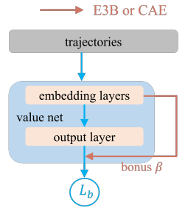

TINJAUAN PUSTAKA
Mekanisme CAE
Prinsip Kerja
Memanfaatkan Kembali lapisan embedding jaringan critic DQN
State masukan dipetakan menjadi vector fitur $ϕ(s)$ oleh lapisan embedding
$ϕ(s)$ digunakan untuk menghitung exploration bonus berbasis UCB $b\left(s\right)=β\sqrt{φ{\left(s\right)}^{T}A^{−1}φ\left(s\right)}$
Bonus ditambahkan ke reward
Agent belajar untuk memilih action yang menuju state dengan ketidakpastian tinggi (novelty)
Semakin sering state dikunjungi, bonus mengecil secara otomatis (self-annealing)
17

Slide 18

TINJAUAN PUSTAKA
Bonus Ketidakpastian CAE
Formulasi UCB
$$b\left(s\right)=β\sqrt{φ{\left(s\right)}^{T}A^{−1}φ\left(s\right)}$$
$φ\left(s\right)$ = vector fitur laten dari embedding layer
$A$ = Gram matrix, akumulasi kovarians state yang sudah dikunjungi
$β$ = koefisien eksplorasi
Inisialisasi & Pembaruan
$A=λI$ (regularisasi ridge)
Diperbarui secara incremental via Sherman-Morrison setiap kunjungan state baru
Bonus dinormalisasi Welford (stabilitas numerik)
Integrasi ke Q-value
$$Q^{aug\left(s,a\right)}=Q\left(s,a;θ\right)+b\left(s\right)$$
Self Annealing
Awal: $A$ didominasi $λI$ > bonus besar
Seiring akumulasi pengalaman di $A$, $A^{−1}$ mengecil > bonus menurun otomatis
18

Slide 19
TINJAUAN PUSTAKA
Kontribusi Penelitian
Evaluasi Pertama CAE pada Domain Logika Diskrit
Integrasi CAE-DQN diuji pada Minesweeper (POMDP, reward jarang, penalti fatal)
Memperluas pemahaman tentang generalitas eksplorasi berbasis ketidakpastian laten
Analisis Kuantitatif
Metrik utama: win rate akhir
Metrik turunan: AUC, episode menuju 50%, win rate, progress per click
Validasi Empiris Self-Annealing pada Terminasi Dini
Bonus CAE menurun alami seiring akumulasi pengalaman dalam Gram matrix
Membuktikan sifat adaptif CAE tetap berlaku pada domain dengan reward jarang dan penalti fatal
19

Slide 20
PERANCANGAN & IMPLEMENTASI SISTEM
Prosedur Pelatihan
Desain Environment
Minesweeper 6 x 6, 4 ranjau
Implementasi Agent
DQN (baseline) & CAE-DQN
Pelatihan 80,000 Episode
Evaluasi setiap 1,000 episode
Analisis Statistik
Uji-t, AUC, Mann-Kenall, dll.
Evaluasi Akhir
500 episode x 5 seed papan baru
20

Slide 21
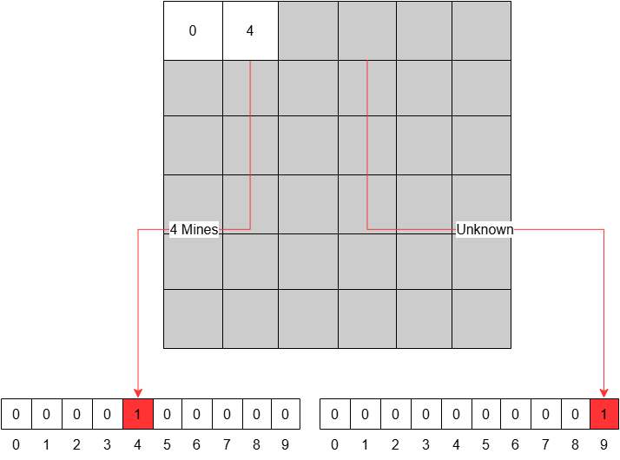
PERANCANGAN & IMPLEMENTASI SISTEM
Desain Environment
File
MinesweeperEnv
minesweeper_env.py
Konfigurasi Papan & Ranjau
6 x 6
4 ranjau
Pseudo-random number generator (seed = 2004)
One-Hot Encoding
6 x 6 x 10
Kanal 0-8: petak yang terbuka dengan nilai 0 sampai 8
Kanal 9: petak yang belum terbuka (unknown)
21

Slide 22
PERANCANGAN & IMPLEMENTASI SISTEM
Desain Environment
Struktur Reward
+36: Menang
-36: Kalah
+1: Progress
Kondisi Terminal
Kalah: Agent memilih petak berisi ranjau
Menang: Seluruh petak yang tidak mengandung ranjau telah berhasil dibuka
Kondisi Parsial
Agent tidak memiliki akses langsung terhadap papan asli
Agent hanya melihat representasi state dalam bentuk citra one-hot
Lokasi ranjau serta nilai pada petak yang belum terbuka tetap tersembunyi
Mekanisme Tambahan
Keamanan Klik Pertama
Pembukaan Rekursif Nol
Parameter | Nilai
Ukuran Papan | 6 x 6
Jumlah Ranjau | 4
Dimensi State | 6 x 6 x 10
Action Space | 36 Diskrit
Seed Environment (Pelatihan) | 2004
Seed Environment (Evaluasi) | 1, 2, 3, 4, 5
22

Slide 23
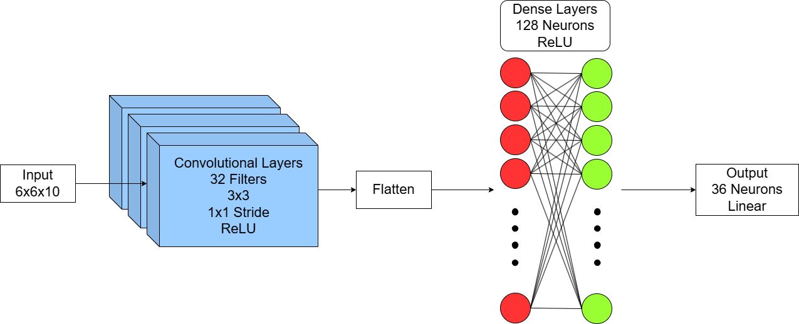
PERANCANGAN & IMPLEMENTASI SISTEM
Desain Algoritma
DQN
3x Conv2D (32 filter, 3 x 3, ReLU) > Flatten > 2x Dense (128 neuron, ReLU) > Dense (36, linear)
Input: 6 x 6 x 10 (one-hot encoding)
Output: Q(s,a) untuk 36 action
ε‑greedy
0.95 > 0.02 (decay 0.99995 per langkah pelatihan)
Experience Replay
Buffer 300,000 transisi, pelatihan dimulai setelah 10,000 transisi terpenuhi
Batch 128 diambil acak > memutus korelasi temporal
Target Network
Salinan periodik setiap 1,000 langkah pelatihan > target stabil
Pelatihan
Optimizer Adam (learning rate = 0.001)
Loss MSE
Update setiap 4 langkah environment
23

Slide 24
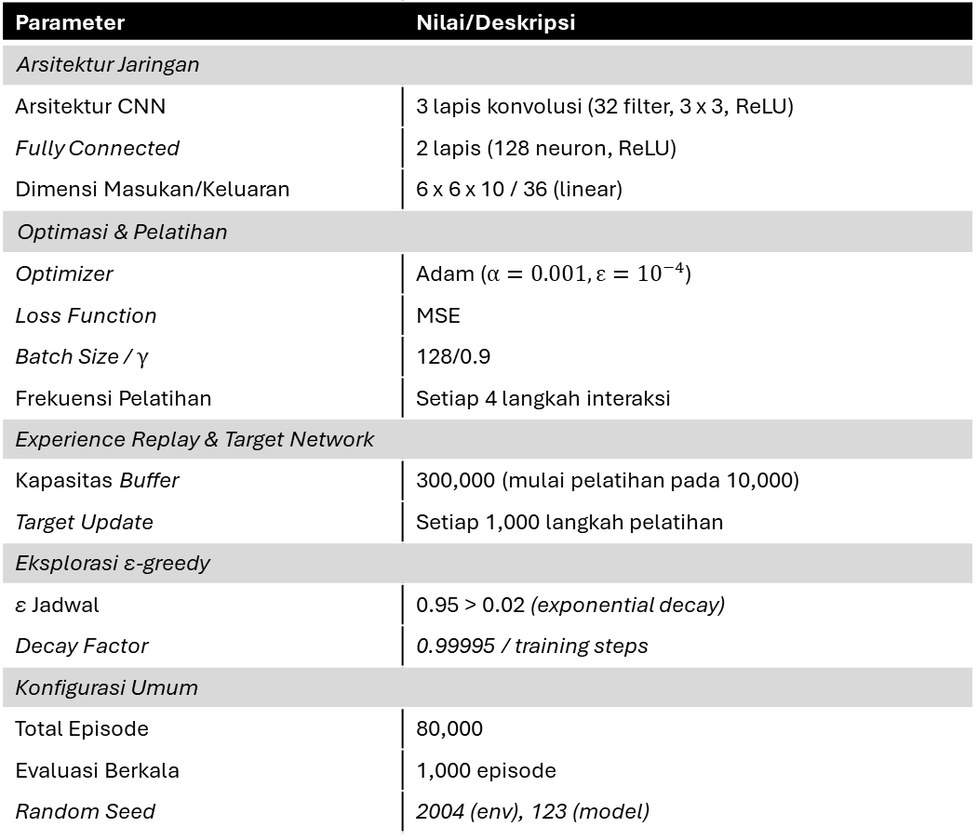
PERANCANGAN & IMPLEMENTASI SISTEM
Parameter | Nilai/Deskripsi
Arsitektur Jaringan
Arsitektur CNN | 3 lapis konvolusi (32 filter, 3 x 3, ReLU)
Fully Connected | 2 lapis (128 neuron, ReLU)
Dimensi Masukan/Keluaran | 6 x 6 x 10 / 36 (linear)
Optimasi & Pelatihan
Optimizer | Adam ($α=0.001,ε={10}^{−4}$)
Loss Function | MSE
Batch Size / $γ$ | 128/0.9
Frekuensi Pelatihan | Setiap 4 langkah interaksi
Experience Replay & Target Network
Kapasitas Buffer | 300,000 (mulai pelatihan pada 10,000)
Target Update | Setiap 1,000 langkah pelatihan
Eksplorasi ε‑greedy
ε Jadwal | 0.95 > 0.02 (exponential decay)
Decay Factor | 0.99995 / training steps
Konfigurasi Umum
Total Episode | 80,000
Evaluasi Berkala | 1,000 episode
Random Seed | 2004 (env), 123 (model)
Ringkasan DQN
24

Slide 25




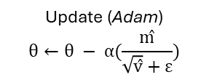




TINJAUAN PUSTAKA
DQN
Input
Observation
$$s_{t}$$
Forward Propagation
$$Q\left(s_{t},a_{t};θ\right)$$
Action
$$a_{t}=\arg{\max_{a∈𝒜}{Q\left(s_{t},a;θ\right)}}$$
Feedback
$$s_{t+1},r_{t+1},done$$
Replay Buffer
$$\left(s_{t},a_{t},s_{t+1},r_{t+1},done\right)$$
Learning
Loss Function
$$L(θ)=MSE(y_{t},Q_{main}(s_{t},a_{t};θ)$$
Prediction
$$ŷ_{t}=Q_{main}\left(s_{t},a_{t};θ\right)$$
Target (Target Network)
$$y_{t}=r_{t+1}+γ\max_{a^{′}}{\hat{Q}\left(s_{t+1},a^{′};θ^{−}\right)}$$
Sample Batch
Back Propagation
Update (Adam)
$$θ←θ − α(\frac{m̂}{\sqrt{v̂}+ε})$$
25

Slide 26
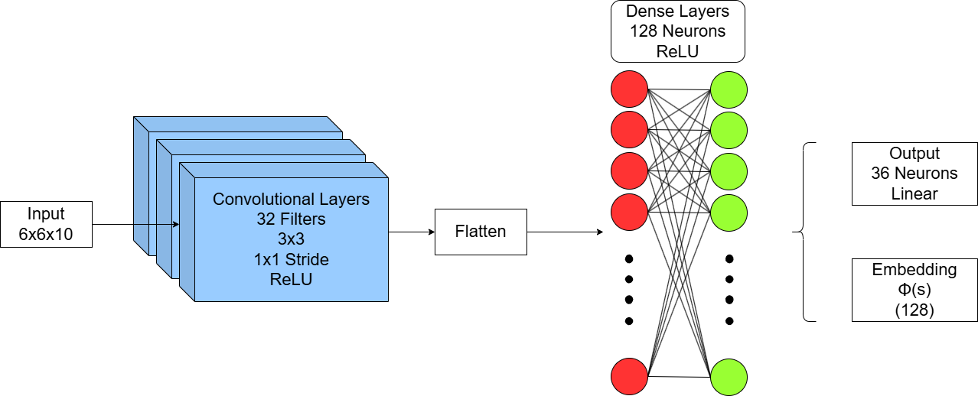

PERANCANGAN & IMPLEMENTASI SISTEM
Desain Algoritma
CAE-DQN
CNN identik dengan DQN, namun dengan dua output
$Q\left(s,a\right)$ = 36 action
$ϕ\left(s\right)∈ℝ^{128}$ (vektor fitur laten dari lapisan embedding)
Bonus Eksplorasi (UCB)
$b\left(s\right)=β\sqrt{φ{\left(s\right)}^{T}A^{−1}φ\left(s\right)}$
$A=λI$ ($λ=1.0$), diperbarui secara online via Sherman-Morrison
Bonus dinormalisasi dengan algoritma Welford
Pemilihan Action
$a=argmax_{a}[Q\left(s,a\right)+b\left(s\right)]$
Pelatihan
Bonus ditambahkan ke reward sebelum disimpan ke replay buffer
Target: $y=r+b(s′)+γmax_{a^{′}}Q_{target}\left(s^{′},a^{′}\right)$
26

Slide 27
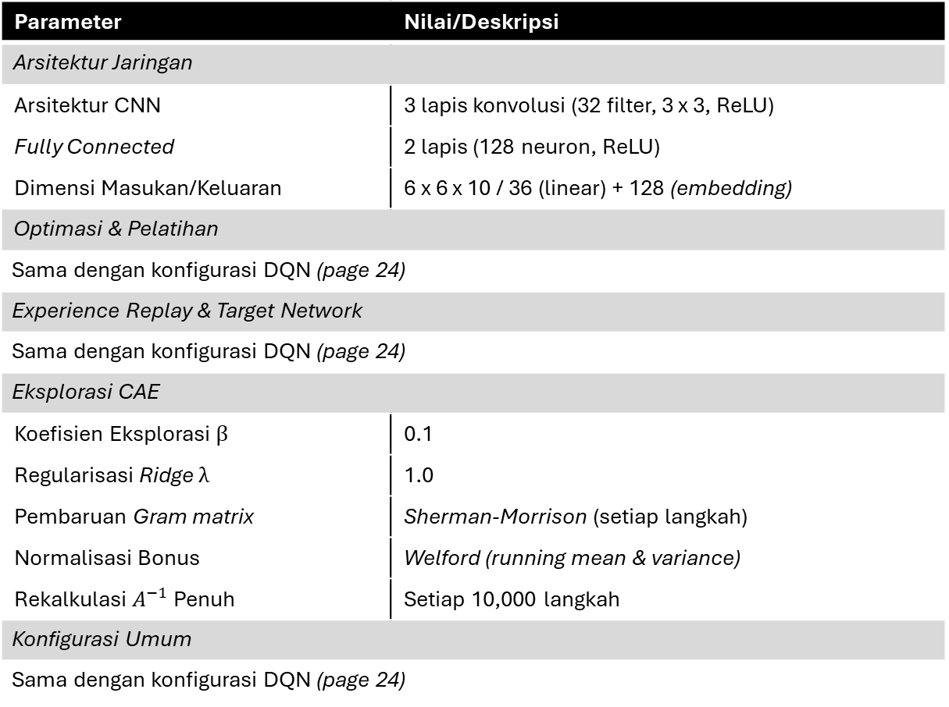
PERANCANGAN & IMPLEMENTASI SISTEM
Parameter | Nilai/Deskripsi
Arsitektur Jaringan
Arsitektur CNN | 3 lapis konvolusi (32 filter, 3 x 3, ReLU)
Fully Connected | 2 lapis (128 neuron, ReLU)
Dimensi Masukan/Keluaran | 6 x 6 x 10 / 36 (linear) + 128 (embedding)
Optimasi & Pelatihan
Sama dengan konfigurasi DQN (page 24)
Experience Replay & Target Network
Sama dengan konfigurasi DQN (page 24)
Eksplorasi CAE
Koefisien Eksplorasi $β$ | 0.1
Regularisasi Ridge $λ$ | 1.0
Pembaruan Gram matrix | Sherman-Morrison (setiap langkah)
Normalisasi Bonus | Welford (running mean & variance)
Rekalkulasi $A^{−1}$ Penuh | Setiap 10,000 langkah
Konfigurasi Umum
Sama dengan konfigurasi DQN (page 24)
Ringkasan CAE-DQN
27

Slide 28

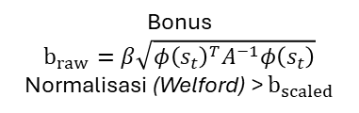

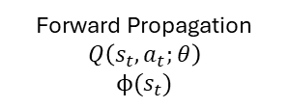




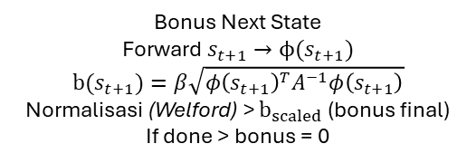


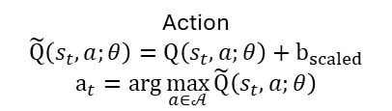
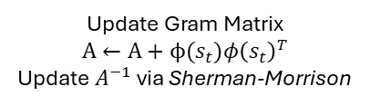
PERANCANGAN & IMPLEMENTASI SISTEM
CAE-DQN
Input
Observation
$$s_{t}$$
Forward Propagation
$$Q\left(s_{t},a_{t};θ\right)$$
$$ϕ(s_{t})$$
Bonus
$$b_{raw}=β\sqrt{φ{\left(s_{t}\right)}^{T}A^{−1}φ\left(s_{t}\right)}$$
Normalisasi (Welford) > $b_{scaled}$
Action
$$\tilde{Q}\left(s_{t},a;θ\right)=Q\left(s_{t},a;θ\right)+b_{scaled}$$
$$a_{t}=\arg{\max_{a∈𝒜}{\tilde{Q}\left(s_{t},a;θ\right)}}$$
Bonus Next State
Forward $s_{t+1}→ϕ(s_{t+1})$
$$b(s_{t+1})=β\sqrt{φ{\left(s_{t+1}\right)}^{T}A^{−1}φ\left(s_{t+1}\right)}$$
Normalisasi (Welford) > $b_{scaled}$ (bonus final)
If done > bonus = 0
Augment Reward
$$r_{aug}=r_{t+1}+b(s_{t+1})$$
Feedback
$$s_{t+1},r_{t+1},done$$
Update Gram Matrix
$$A←A+ϕ(s_{t})φ{\left(s_{t}\right)}^{T}$$
Update $A^{−1}$ via Sherman-Morrison
Replay Buffer
$$\left(s_{t},a_{t},s_{t+1},r_{aug},done\right)$$
Sample Batch
Target (Target Network)
$$y_{t}=r_{aug}+γ\max_{a^{′}}{\hat{Q}\left(s_{t+1},a^{′};θ^{−}\right)}$$
Prediction
$$ŷ_{t}=Q_{main}\left(s_{t},a_{t};θ\right)$$
Update (Adam)
$$θ←θ − α(\frac{m̂}{\sqrt{v̂}+ε})$$
Loss Function
$$L(θ)=MSE(y_{t},Q_{main}(s_{t},a_{t};θ)$$
Back Propagation
28

Slide 29
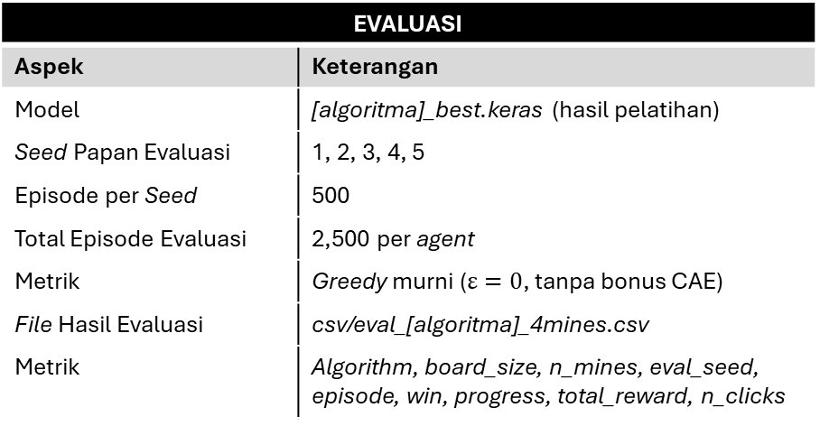
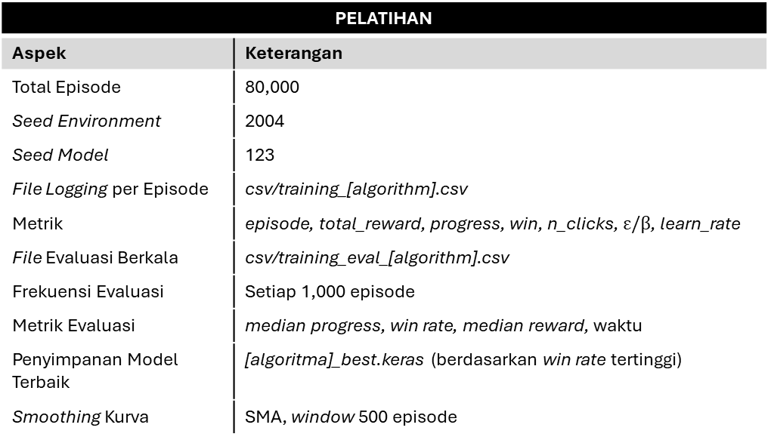
PERANCANGAN & IMPLEMENTASI SISTEM
Pelatihan & Evaluasi
PELATIHAN
Aspek | Keterangan
Total Episode | 80,000
Seed Environment | 2004
Seed Model | 123
File Logging per Episode | csv/training_[algorithm].csv
Metrik | episode, total_reward, progress, win, n_clicks, $ε/β$, learn_rate
File Evaluasi Berkala | csv/training_eval_[algorithm].csv
Frekuensi Evaluasi | Setiap 1,000 episode
Metrik Evaluasi | median progress, win rate, median reward, waktu
Penyimpanan Model Terbaik | [algoritma]_best.keras (berdasarkan win rate tertinggi)
Smoothing Kurva | SMA, window 500 episode
EVALUASI
Aspek | Keterangan
Model | [algoritma]_best.keras (hasil pelatihan)
Seed Papan Evaluasi | 1, 2, 3, 4, 5
Episode per Seed | 500
Total Episode Evaluasi | 2,500 per agent
Metrik | Greedy murni ($ε=0$, tanpa bonus CAE)
File Hasil Evaluasi | csv/eval_[algoritma]_4mines.csv
Metrik | Algorithm, board_size, n_mines, eval_seed, episode, win, progress, total_reward, n_clicks
29

Slide 30
PERANCANGAN & IMPLEMENTASI SISTEM
Metode Analisis
Kategori | Metode / Metrik
Performa Akhir | Welch’s t-test Cohen’s d
Interval Kepercayaan | Interval Parametrik Bootstrap (10,000 sampel)
Efisiensi Sampel | AUC (40,000 episode pertama) Episode mencapai 50% win rate
Tren Pelatihan | Mann-Kendall & Sen’s Slope
Stabilitas Akhir | Standar Deviasi & Regresi Linier
Kualitas Eksplorasi | Progress per click
Adaptivitas Eksplorasi | Analisis bonus CAE
30

Slide 31
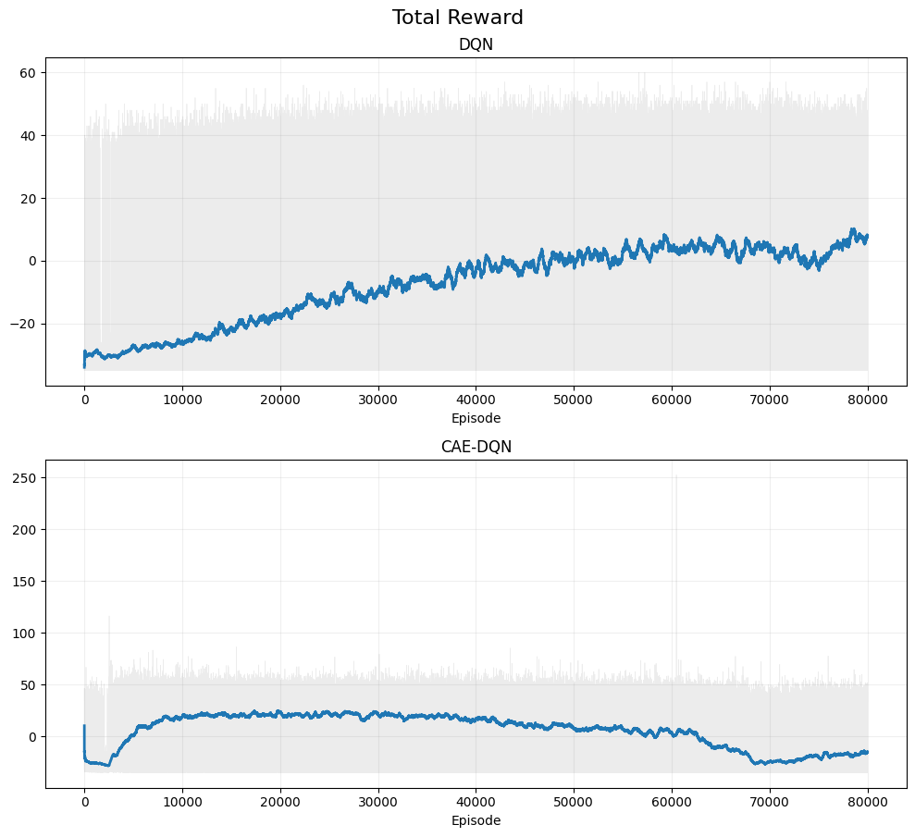
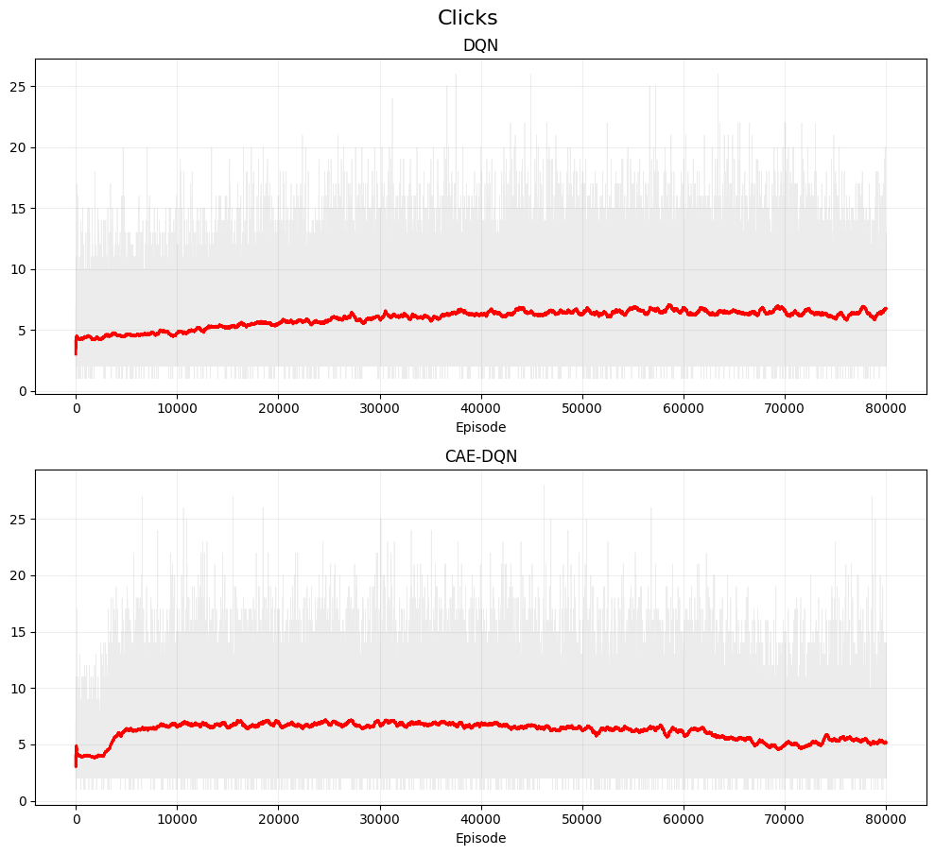
EKSPERIMEN & ANALISIS
Data & Hasil
31

Slide 32
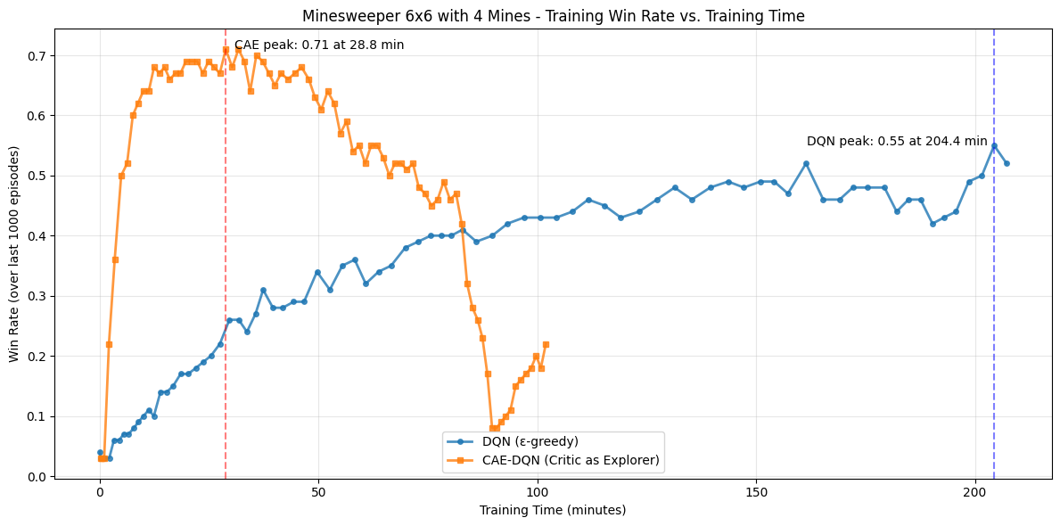
EKSPERIMEN & ANALISIS
Data & Hasil
32

Slide 33
EKSPERIMEN & ANALISIS
DQN
Seed | Average Win Rate | Average Total Reward | Average Number of Clicks
1 | 59.0% | 12.318 | 6.838
2 | 59.0% | 12.058 | 6.578
3 | 56.6% | 10.272 | 6.520
4 | 58.2% | 11.530 | 6.626
5 | 57.2% | 10.670 | 6.486
Overall | 58.0% | 11.370 | 6.610
CAE-DQN
Seed | Average Win Rate | Average Total Reward | Average Number of Clicks
1 | 70.8% | 21.140 | 7.164
2 | 70.8% | 20.708 | 6.732
3 | 68.8% | 19.580 | 7.044
4 | 65.6% | 17.176 | 6.944
5 | 72.0% | 21.760 | 6.920
Overall | 69.6% | 20.073 | 6.961
Data & Hasil
33

Slide 34
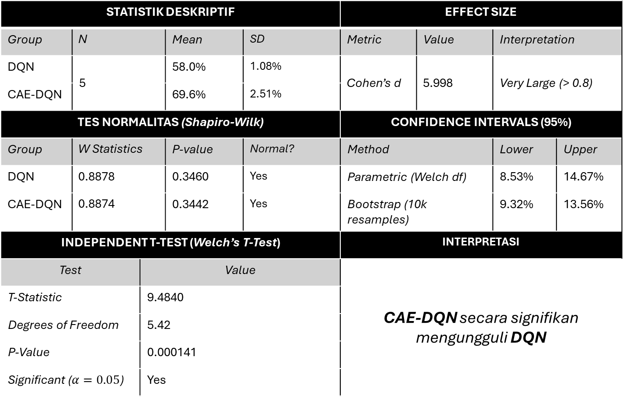
EKSPERIMEN & ANALISIS
STATISTIK DESKRIPTIF |  |  |  |  | EFFECT SIZE
Group | N |  | Mean | SD | Metric | Value | Interpretation
DQN | 5 |  | 58.0% | 1.08% | Cohen’s d | 5.998 | Very Large (> 0.8)
CAE-DQN |  |  | 69.6% | 2.51%
TES NORMALITAS (Shapiro-Wilk) |  |  |  |  | CONFIDENCE INTERVALS (95%)
Group | W Statistics |  | P-value | Normal? | Method |  | Lower | Upper
DQN | 0.8878 |  | 0.3460 | Yes | Parametric (Welch df) |  | 8.53% | 14.67%
CAE-DQN | 0.8874 |  | 0.3442 | Yes | Bootstrap (10k resamples) |  | 9.32% | 13.56%
INDEPENDENT T-TEST (Welch’s T-Test) |  |  |  |  | INTERPRETASI
Test |  | Value |  |  | CAE-DQN secara signifikan mengungguli DQN
T-Statistic |  | 9.4840
Degrees of Freedom |  | 5.42
P-Value |  | 0.000141
Significant ($α=0.05$) |  | Yes
Perbandingan Performa Akhir (RQ2)
34

Slide 35
EKSPERIMEN & ANALISIS
Efisiensi Sampel (RQ2)
AREA UNDER CURVE (AUC) {40,000 EPISODES} |  |  |  |  |  | INTERPRETASI
Model | AUC |  | Relatif terhadap DQN |  |  | CAE‑DQN 2.99x AUC DQN, menunjukkan performa kumulatif (sample efficiency) yang jauh lebih baik sepanjang 40,000 episode pertama
DQN | 7835.0 |  | 1.00x
CAE-DQN | 23400.0 |  | 2.99x
EPISODE UNTUK MENCAPAI 50% WR
Model |  |  | Episode
DQN |  |  | 65,000
CAE-DQN |  |  | 6,000
TREND TEST (Mann-Kendall)
Model |  | Trend |  | P-Value | Slope (sen)
DQN |  | Naik |  | 0.0000 | 0.006530
CAE-DQN |  | Turun |  | 0.0000 | -0.005942
35

Slide 36
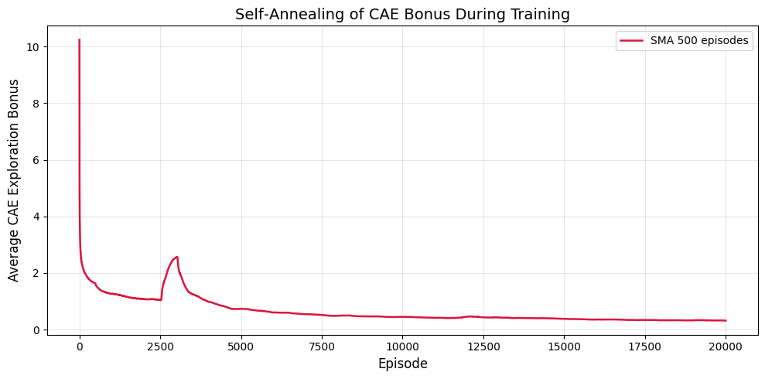
EKSPERIMEN & ANALISIS
Properti Self-Annealing (RQ3)
36

Slide 37
EKSPERIMEN & ANALISIS
Kualitas Eksplorasi (RQ4)
EXPLORATION QUALITY (PROGRESS PER CLICK) 10,000 EPISODE PERTAMA |  |  | INTERPRETASI
Model | Mean | Median | Rata-rata progress per click CAE-DQN 12% lebih tinggi daripada DQN pada 10,000 episode awal, menandakan eksplorasi yang lebih terarah dan informatif.
DQN | 0.734 | 0.750
CAE-DQN | 0.823 | 0.857
Rasio CAE/DQN (mean) | 1.12x
37

Slide 38
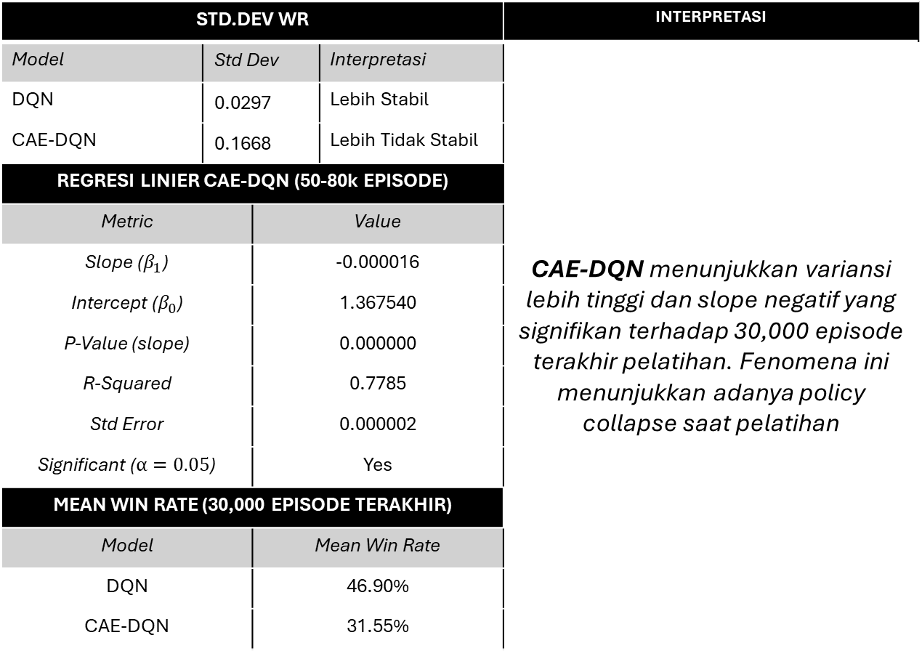
EKSPERIMEN & ANALISIS
STD.DEV WR |  |  |  | INTERPRETASI
Model | Std Dev |  | Interpretasi | CAE-DQN menunjukkan variansi lebih tinggi dan slope negatif yang signifikan terhadap 30,000 episode terakhir pelatihan. Fenomena ini menunjukkan adanya policy collapse saat pelatihan
DQN | 0.0297 |  | Lebih Stabil
CAE-DQN | 0.1668 |  | Lebih Tidak Stabil
REGRESI LINIER CAE-DQN (50-80k EPISODE)
Metric |  | Value
Slope ($β_{1}$) |  | -0.000016
Intercept ($β_{0}$) |  | 1.367540
P-Value (slope) |  | 0.000000
R-Squared |  | 0.7785
Std Error |  | 0.000002
Significant ($α=0.05$) |  | Yes
MEAN WIN RATE (30,000 EPISODE TERAKHIR)
Model |  | Mean Win Rate
DQN |  | 46.90%
CAE-DQN |  | 31.55%
Stabilitas Pelatihan & Degradasi Performa
38

Slide 39
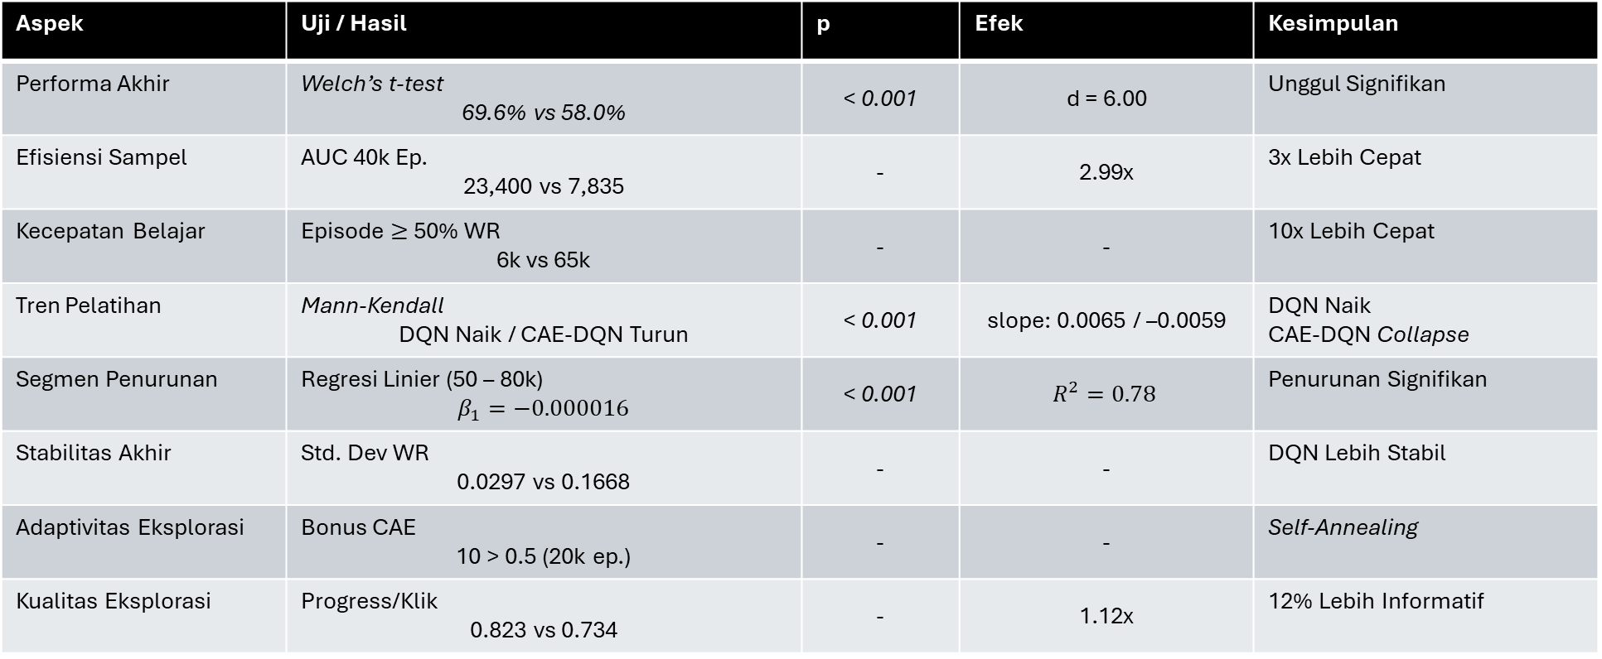
EKSPERIMEN & ANALISIS
Rangkuman Temuan Kuantitatif
Aspek | Uji / Hasil | p | Efek | Kesimpulan
Performa Akhir | Welch’s t-test 69.6% vs 58.0% | < 0.001 | d = 6.00 | Unggul Signifikan
Efisiensi Sampel | AUC 40k Ep. 23,400 vs 7,835 | - | 2.99x | 3x Lebih Cepat
Kecepatan Belajar | Episode $≥$ 50% WR 6k vs 65k | - | - | 10x Lebih Cepat
Tren Pelatihan | Mann-Kendall DQN Naik / CAE-DQN Turun | < 0.001 | slope: 0.0065 / –0.0059 | DQN Naik CAE-DQN Collapse
Segmen Penurunan | Regresi Linier (50 – 80k) $$β_{1}=−0.000016$$ | < 0.001 | $$R^{2}=0.78$$ | Penurunan Signifikan
Stabilitas Akhir | Std. Dev WR 0.0297 vs 0.1668 | - | - | DQN Lebih Stabil
Adaptivitas Eksplorasi | Bonus CAE 10 > 0.5 (20k ep.) | - | - | Self-Annealing
Kualitas Eksplorasi | Progress/Klik 0.823 vs 0.734 | - | 1.12x | 12% Lebih Informatif
39

Slide 40
EKSPERIMEN & ANALISIS
Pembahasan
Performa & Efisiensi Sampel (RQ2)
CAE-DQN mencapai win rate 69.6% vs DQN 58.0%
Belajar jauh lebih cepat dan efisien
Self-Annealing (RQ3)
Bonus eksplorasi menurun alami seiring akumulasi pengalaman di Gram matrix
Kualitas Eksplorasi (RQ4)
Progress per click CAE-DQN 12.1% lebih tinggi
Agent cenderung memilih petak yang informatif > mempercepat pemecahan CSP Minesweeper
Menghindari tebakan acak, menjaga episode lebih panjang
Policy Collapse & Recovery (Tambahan)
Bonus yang menyusut tajam menyebabkan agent terjebak di local minimum
Bonus residual (~0.5) masih mampu mendiversifikasi data di replay buffer
40

Slide 41
PENUTUP
Kesimpulan
Validitas Implementasi
CAE-DQN merealisasikan eksplorasi berbasis ketidakpastian sesuai formulasi CAE
Efisiensi Sampel & Performa
Win rate: 69.6% vs 58.0% (p < 0.001, d = 6.00)
50% win rate: 6,000 vs 65,000 episode (10x lebih cepat)
AUC 40K: 23,400 vs 7,835 (2.99x)
Self-Annealing Bonus
Bonus menurun alami dari ~10 > 0.5 dalam 20k episode tanpa adanya penjadwalan manual
Kualitas Eksplorasi
Progress per click 12.1% lebih informatif
Policy Collapse & Recovery
Bonus yang menyusut menyebabkan greedy terjebak pada local minimum
Bonus residual mendorong pemulihan parsial
CAE strategi yang efektif untuk POMDP dengan reward jarang dan penalti fatal
41

Slide 42
PENUTUP
Saran
Papan Lebih Kompleks
Uji CAE‑DQN pada 9×9 (10 ranjau) atau 16×16 (40 ranjau) untuk menguji skalabilitas.
CAE+ untuk Reward Sangat Jarang
Tambahkan jaringan Inverse Dynamics untuk mempercepat pembelajaran representasi laten pada environment yang lebih sulit.
Domain Logika Diskret Lainnya
Terapkan CAE‑DQN pada Battleship, Mastermind, atau nonogram untuk menguji generalitas temuan.
Studi Ablasi Normalisasi Welford
Evaluasi dampak normalisasi Welford terhadap stabilitas pelatihan CAE pada Minesweeper.
42

Slide 43

THANK YOU!

Slide 44
REFERENSI UTAMA
[1] Y. Li et al., “CAE: Repurposing the critic as an explorer in deep reinforcement learning,” arXiv preprint arXiv:2503.18980, 2025, also presented at relevant conference.
[2] V. Mnih, K. Kavukcuoglu, D. Silver, A. A. Rusu, J. Veness, M. G. Bellemare, A. Graves, M. Riedmiller, A. K. Fidjeland, G. Ostrovski et al., “Human-level control through deep reinforcement learning,” Nature, vol. 518, no. 7540, pp. 529–533, 2015.
[9] W. Wang and C. Lei, “Training a minesweeper agent with deep q-network and supervised learning,” Applied Sciences, vol. 15, no. 3, p. 745, 2025.
[7] R. S. Sutton and A. G. Barto, Reinforcement learning: An introduction, 2nd ed. MIT press, 2018.
44

